Slide 1
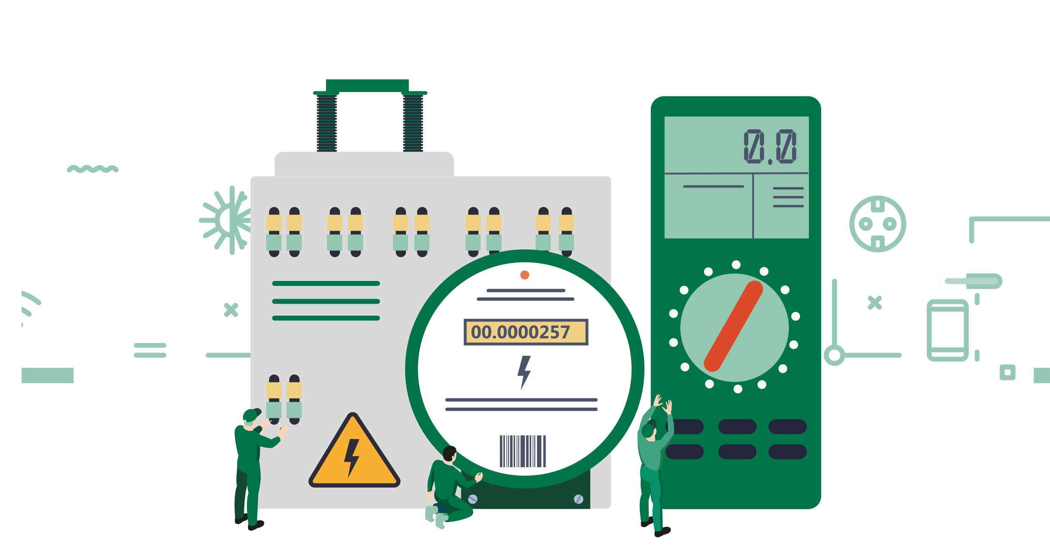
SECTOR ELECTRICIDAD | NIVEL 4° MEDIO
INSTALACIÓN DE SISTEMAS DE CONTROL ELÉCTRICO INDUSTRIAL
MÓDULO 5
  En estos documentos se utilizarán de manera inclusiva términos como: el estudiante, el docente, el compañero u otras palabras equivalentes y sus respectivos plurales, es decir, con ellas, se hace referencia tanto a hombres como a mujeres.

Slide 2
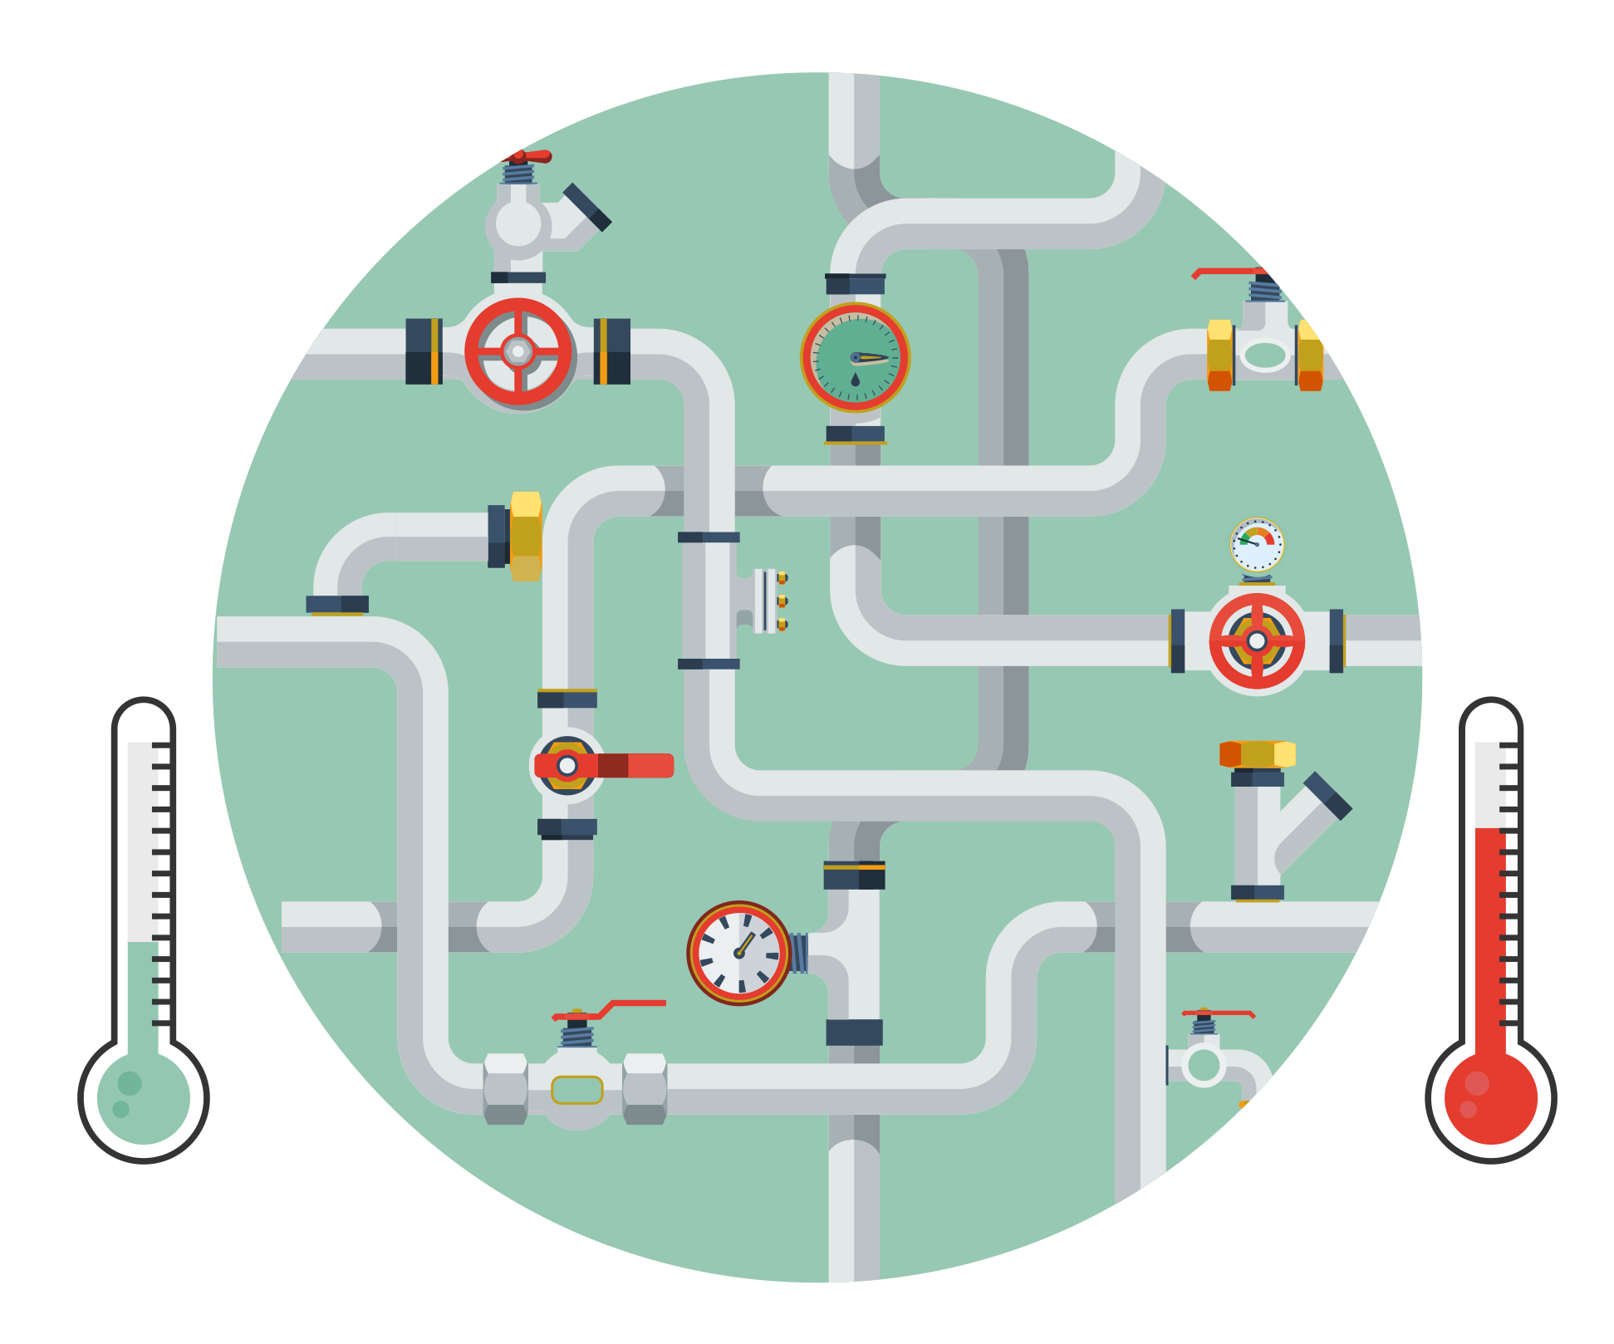
MÓDULO 5 | INSTALACIÓN DE SISTEMAS DE CONTROL ELÉCTRICO INDUSTRIAL
ACTIVIDAD 7
CONTROL DE TEMPERATURA

Slide 3


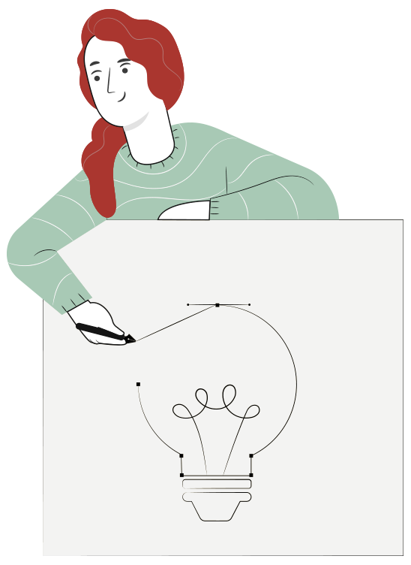

METODOLOGÍA SELECCIONADA
APRENDIZAJE ESPERADO
Demostración
guiada
Instala cuadros de maniobra para el control o temporización de máquinas, equipos e instalaciones eléctricas.

Slide 4

MENÚ DE LA ACTIVIDAD
CONTROL DE TEMPERATURA
Actividad de conocimientos previos
Control de Temperatura
Conversión
Conexión
Actividad ¿Cuánto Aprendimos?
Ticket de Salida
1
2
3
4
5
6

Slide 5

7
ACTIVIDAD
CONOCIMIENTOS PREVIOS
CONTROL DE TEMPERATURA
Veamos cómo lo que has aprendido refuerza y mejora lo que estás a punto de aprender.

Slide 6

CONTROL DE TEMPERATURA
Es sabido que desde procesos industriales, pasando por refrigeración, hasta la climatización en hogares, es necesario realizar un control de temperatura. Estas aplicaciones son necesarias para mantener en buen estado nuestro alimentos, o bien, para realizar la correcta fundición de un metal en una fábrica. Es por ello que es de vital importancia conocer cómo realizar un control de temperatura.

Slide 7
CONTROL DE TEMPERATURA
Para realizar un control de temperatura existen principalmente dos métodos, control a lazo abierto y control a lazo cerrado.
Control a lazo abierto: No existe un sensor con el cual se pueda medir o tener una retroalimentación de lo que está pasando en el proceso. Por ejemplo, el termostato de una plancha. Por ende, el control no es preciso, pero sí muy económico de implementar y es usado en aplicaciones en las cuales no se necesita gran precisión.
Control a lazo cerrado: En este tipo de control existe la presencia de un sensor, por ende existe una comparación del valor deseado con el cual se puede realizar una corrección automática de la temperatura por medio del actuador. Por ejemplo, el aire acondicionado.

Slide 8
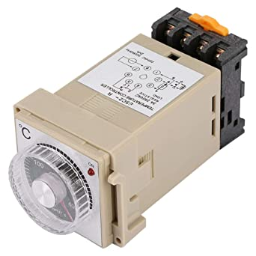
CONTROL DE TEMPERATURA LAZO ABIERTO
Control a lazo abierto: No existe un sensor con el cual se pueda medir o tener una retroalimentación de lo que está pasando en el proceso. Un ejemplo de esto es el termostato de una plancha. Por ende, el control no es preciso, pero sí muy económico de implementar y es usado en aplicaciones en las cuales no se necesita gran precisión.
Termostato para control de temperatura.

Slide 9
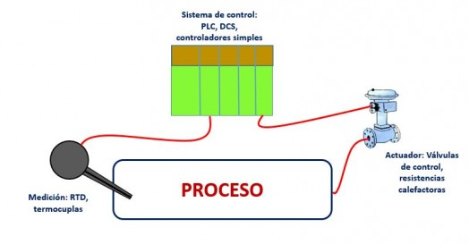
CONTROL DE TEMPERATURA LAZO CERRADO
Control a lazo cerrado: En este tipo de control existe la presencia de un sensor y, por ende, una comparación del valor deseado con el cual se puede realizar una corrección automática de la temperatura por medio del actuador.
Ejemplo: aire acondicionado.
Termostato para control de temperatura

Slide 10
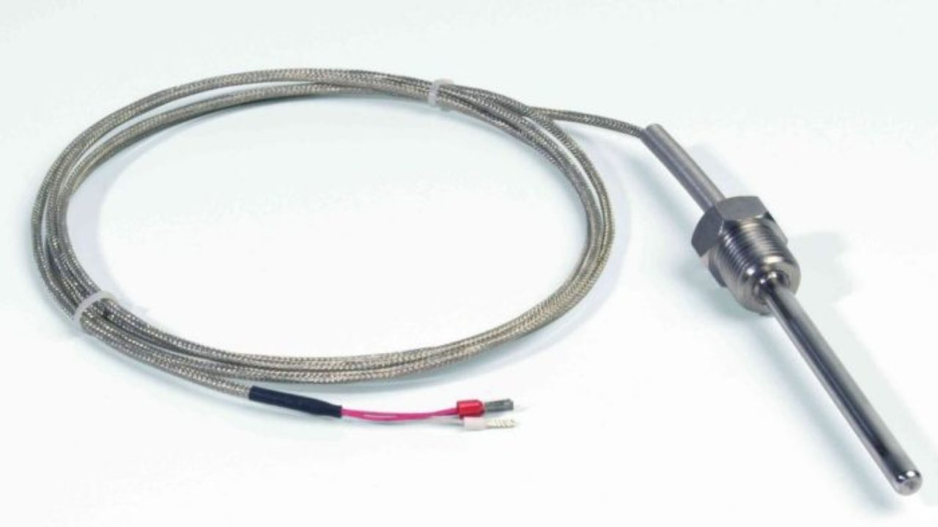
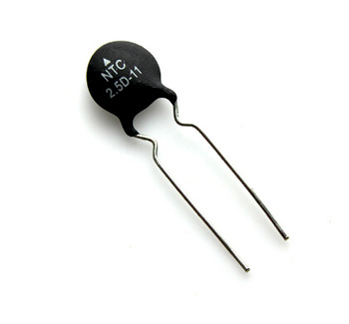
CONTROL DE TEMPERATURA CON PLC
Para realizar un control de temperatura por medio de un PLC es necesario conectar un sensor que estará en contacto con el proceso donde se desea realizar la medición de temperatura. Los más comunes son las termopilas y los sensores NTC.
termocupla
Resistencia termistor NTC

Slide 11
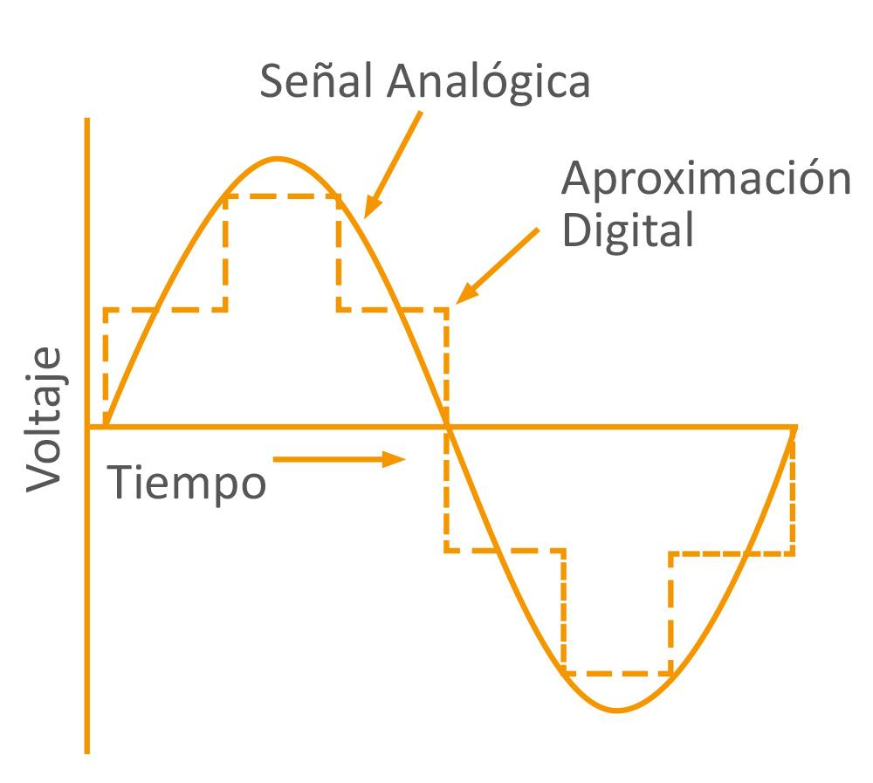
CONVERSIÓN ANALÓGICA DIGITAL
Debido a que la temperatura es una variable analógica, es necesario que este tipo de sensores sean conexionados a una entrada de tipo analógica, la que posteriormente será procesada y convertida mediante un conversor análogo-digital para ser procesado por la CPU del controlador.

Slide 12
RESOLUCIÓN DE CONVERSIÓN
La resolución de un convertidor analógico digital depende de la cantidad de bits de muestra que este tenga, usualmente son de 8, 10, 12, 14 y 24 bits de resolución.
A mayor resolución el convertidor es capaz de leer señales más pequeñas y por ende posee mayor precisión.
Para un convertidor que posee una señal de 0 a 10v y posee una resolución de 10 bits, o sea, 1024 muestras (2¹⁰).
Vmax
10bits
Resolución
=
10v
1024
Resolución
=
=
0,00976v de lectura mínima

Slide 13
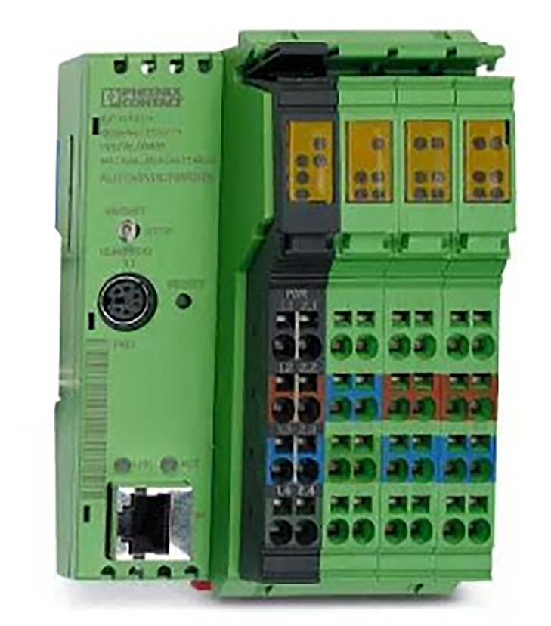
CONEXIÓN DE SENSOR A PLC
La conexión de sensores hacia el PLC depende estrictamente de las especificaciones técnicas del fabricante. Por ello, el técnico debe prestar especial cuidado a las hojas de datos características de cada modelo y marca.
Como ejemplo podemos tomar la conexión de un sensor de temperatura en un PLC Phoenixcontact ILC 131 eth.
Fuente : Phoenixcontact

Slide 14
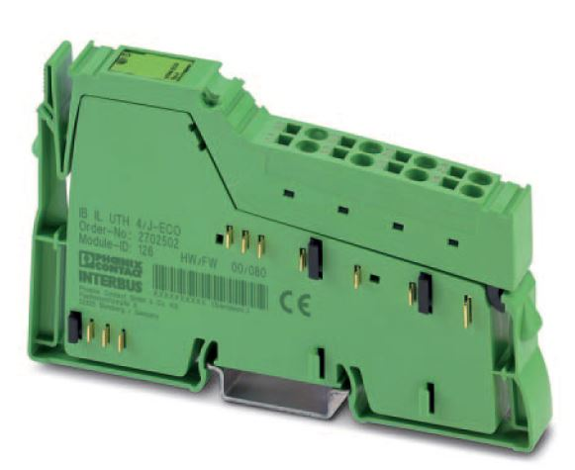
CONEXIÓN DE SENSOR A PLC
Este PLC posee una tecnología de tipo modular y es necesario agregar el módulo por separado. El módulo de medición para sensores PT100 es el IB IL 4/PT100.
Fuente : Phoenixcontact

Slide 15
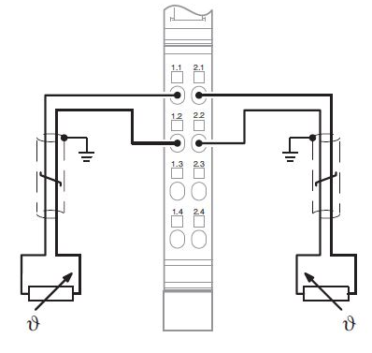
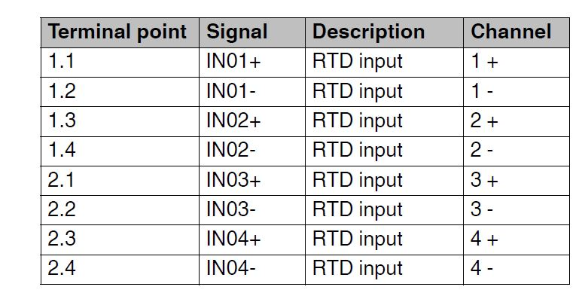
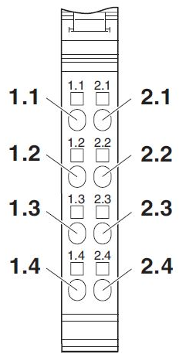
CONEXIÓN DE SENSOR A PLC
Según las especificaciones de fabricantes, el módulo presenta cuatro canales de medición:
Fuente : Phoenixcontact

Slide 16

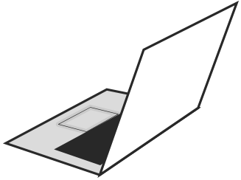

7
REVISEMOS
¿CUÁNTO APRENDIMOS?
CONTROL DE TEMPERATURA
¡Ahora realizaremos una actividad que resume todo lo que hemos visto!
¡Atentos, atentas!

Slide 17









ANTES DE COMENZAR LA ACTIVIDAD:
¡ATENCIÓN!
Utilizar EPPs para el autocuidado.
Manipular cuidadosamente herramientas.
Ser cuidadoso y respetuoso con los integrantes del equipo de trabajo, asegurando la integridad física de todos.
Ser ordenado con el área de trabajo.
Toda actividad debe desarrollarse bajo supervisión de la persona a cargo del taller o laboratorio.

Slide 18


ANTES DE TERMINAR:
TICKET DE SALIDA
CONTROL DE TEMPERATURA
¡No olvides contestar y entregar el Ticket de Salida!
¡Hasta la próxima!

